Slide 1

웹개발입문
홈페이지제작기획서
202114143 김예은

Slide 2
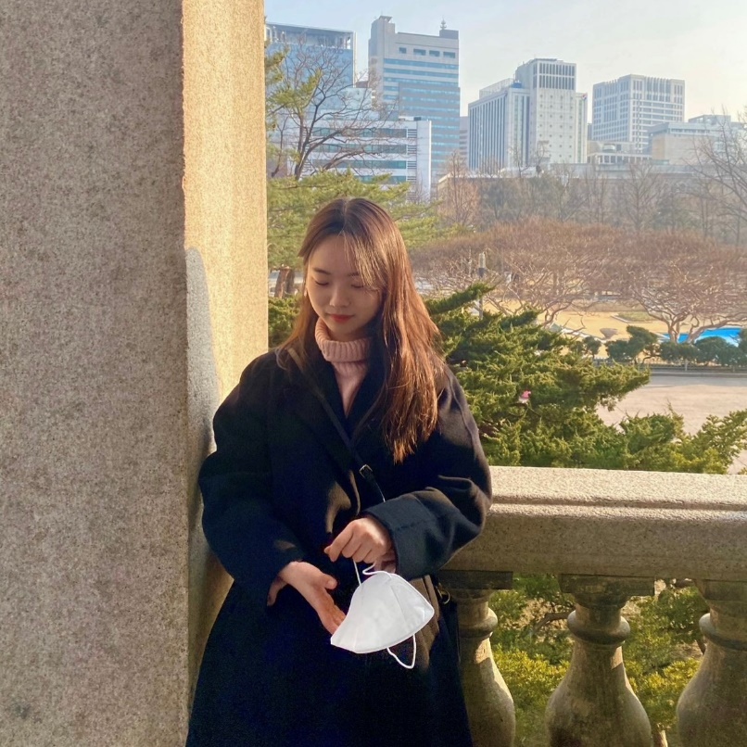
홈페이지 주제
김예은(자기소개)
간단한 나의 소개
과거 (Past)
- 내 사진 갤러리
현재(present)
- 학교 시간표
- 소속 집단
취미나 관심사
좋아하는 것들
미래(future)
- 미래계획

Slide 3



디자인 시안
각 페이지의 배경색
파스텔 톤을 활용하여
화사한 분위기를 낼 예정
각 페이지의 글씨 색
가독성을 위해
원색을 사용할 예정

Slide 4
사이트 맵 구성
기본적인 정보
내 사진
갤러리
소속 집단 및
학교 시간표
나의
취미나 관심사
미래계획

Slide 5

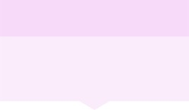

상세 페이지에 들어갈 내용 정리
main.html
gallery.html
department.html
like.html
future.html
기본적인 정보
내 사진 갤러리
소속집단 및
학교 시간표
취미나 관심사
미래계획
나이 , 생일, 별자리
혈액형, 집 주소
과거사진들 첨부
소속집단 링크
하이퍼링크로 연결하기
내가 좋아하는 음식
가고 싶은 여행지
이력 소개
(초,중,고등학교)
미디어 속성 활용하기
학교 시간표
테이블 이용하기
내 취미
겨울방학 계획에 대한
간단한 소개
SNS 계정 및 깃 허브 주소
하이퍼링크로 연결하기
학교 시간 외의 일정소개
좋아하는 계절
좌우명 소개
인생 드라마 소개

Slide 6
5주간의 계획
1주차
2주차
3주차
4 -5주차
1.HTML 페이지 만들기
2. 페이지 별 내용을 첨부하기
3. 과제 요구조건 충족하기
최소 5 페이지 이상의 웹 페이지를 작성합니다.
메타 태그를 활용하여 웹 페이지의 기본 정보를 포함해야 합니다.
하이퍼링크를 이용하여 모든 웹 페이지에 접근할 수 있어 야 합니다.
테이블을 활용하는 부분이 포함되어야 합니다.
미디어를 활용하는 부분이 포함되어야 합니다.
웹 폼을 활용하는 부분이 포함되어야 합니다
CSS 페이지 만들기
2. 추가할 디자인 고안하기
3. 과제 요구조건 충족하기
스타일 시트를 적용하여 작성된 웹 페이지가 포함되어야 합니다.
웹 페이지에서 셀렉터를 활용하는 부분이 포함되어야 합니다.
position으로 태그 위치를 정하는 부분이 포함되어야 합니다.
폼 요소에 스타일 시트가 적용된 부분이 포함되어야 합니다.
1.Javascript 기능 추가하기
2. 과제 요구조건 충족하기
자바스크립트 코드를 활용해 웹페이지를 제어하는 부분이 포함되어야 합니다.
이벤트 리스너 속성으로 이벤트를 활용하는 부분이 포함되어야 합니다.
DOM 혹은 BOM 객체를 제어하는 부분이 포함되어야 합니다.
전반적인 내용 검토하기
모든 페이지 간의 연결이 자연스러운지 확인하기
기획서 다시 참고하여 빠뜨린 부분이 있는지 체크하기
( 시험기간과 겹칠 수 있으므로 여유롭게 일정을 조율하였음)

Slide 7
THANK YOU

